Slide 1
Сюжетно-ролевая игра во второй младшей группе
Подготовили:
воспитатели группы “Капелька”
Иванова О.Е.
Тукнаева Т.В.

Slide 2
Игра – основной вид деятельности детей дошкольного возраста.
Сюжетно-ролевая игра дает возможность ребенку попробовать себя во взрослых ролях, проявить творческий подход в нестандартных жизненных ситуациях, заставляет решать разнообразные задачи, возникающие по ходу «живого» сюжета игры.

Slide 3
Сюжетно-ролевые игры в детском саду, как и на игровой площадке или в квартире, выполняют целый ряд функций:
социально-культурная функция
коммуникативная функция
деятельная функция
функция самореализации

Slide 4
Одна из важных задач воспитания детей – их своевременное умственное и речевое развитие. Восприятие и речь детей формируется в процессе действий с дидактическими игрушками, играми. Во время занятий и игр у ребенка вырабатываются важные качества, необходимые для успешного развития – внимание, самостоятельность, любознательность.
В нашей группе дети с удовольствием играют в сюжетно-ролевые игры:
Семья
Парикмахерская
Больница
Гараж

Slide 5
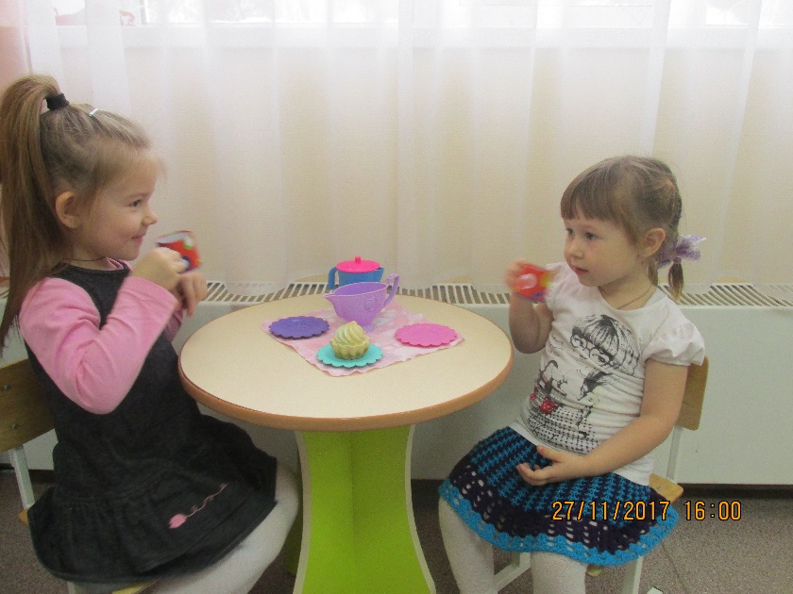
Сюжетно-ролевая игра “Семья”
Задачи:
Формировать умение детей творчески воспроизводить в игре быт семьи

Slide 6
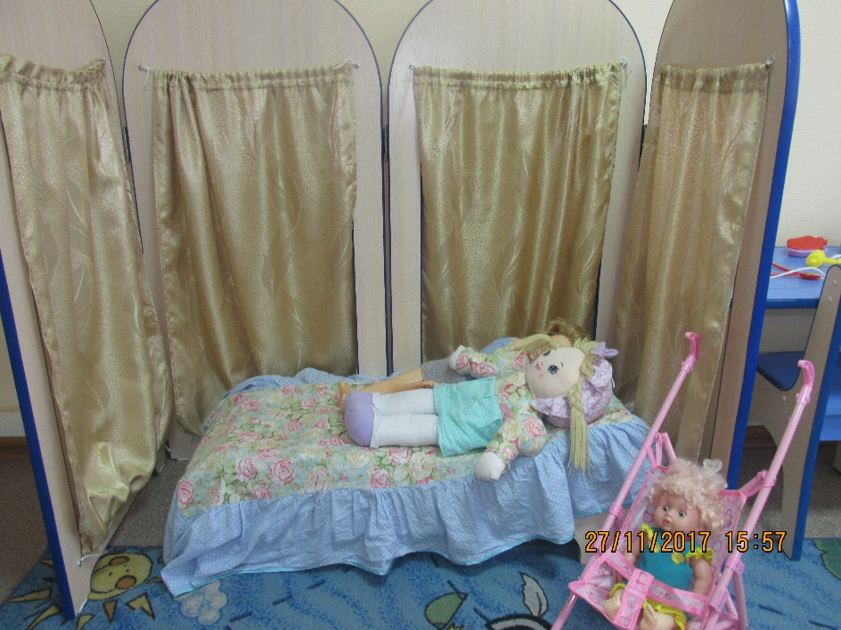
Сюжетно-ролевая игра “Семья”
У меня есть семья - Мама, папа, брат и я. Лучше всех мы живем, Песни громко мы поем.

Slide 7
Сюжетно-ролевая игра “Парикмахерская”
Задачи:
Развивать интерес и уважение к профессии парикмахера; знакомить с правилами поведения в парикмахерской.
Формировать умение самостоятельно развивать сюжет игры, согласовывать тему, распределять роли.
Способствовать установлению в игре ролевого взаимодействия и усвоению ролевых взаимоотношений.
Формировать правильные взаимоотношения детей в коллективе.

Slide 8
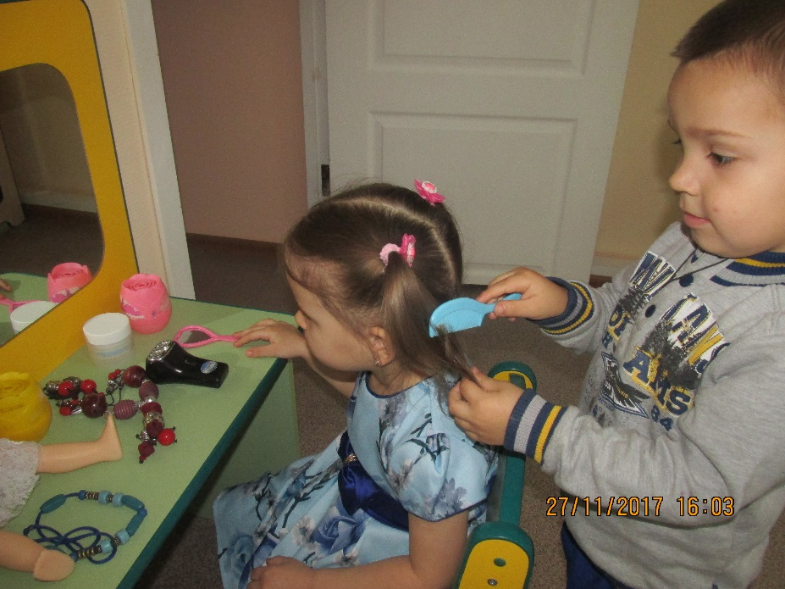
Сюжетно-ролевая игра “Парикмахерская”
Парикмахер, взяв расчёску, Ловко делает причёску. Быстро ножницы стригут, Облик новый создают.

Slide 9
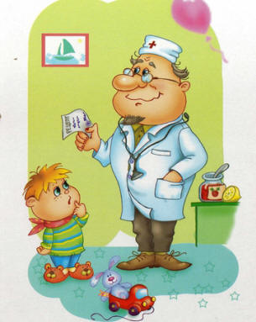
Сюжетно-ролевая игра «Больница»
Задачи:
Формировать умение детей отображать в игре знания об окружающей жизни, показать социальную значимость медицины.
Воспитывать уважение к труду медицинских работников, закреплять правила поведения в общественных местах.

Slide 10
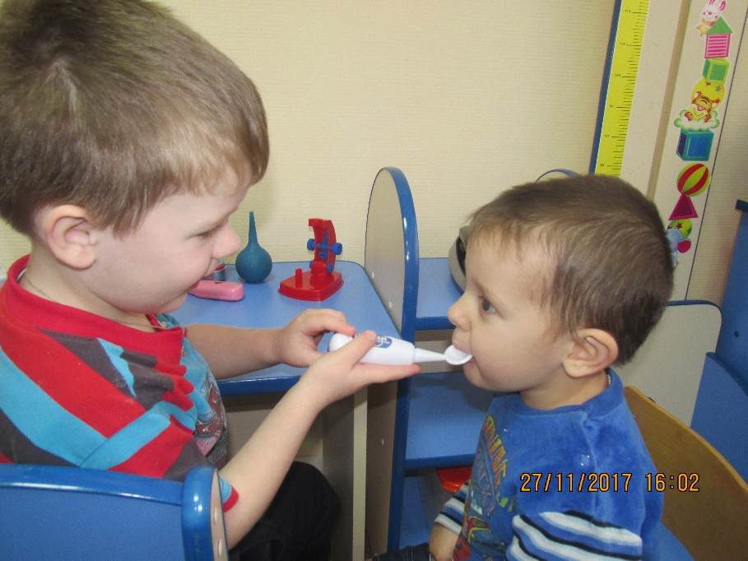
Сюжетно-ролевая игра «Больница»
Всегда внимательно, с любовью Наш доктор лечит вас, ребят Когда поправит вам здоровье – Он больше всех бывает рад.

Slide 11
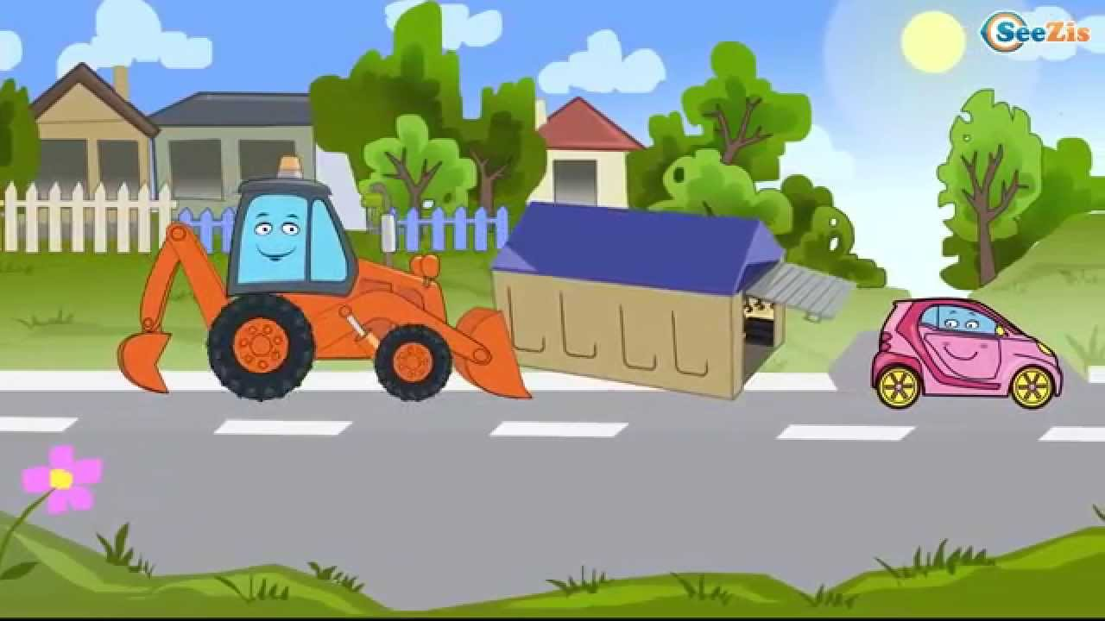
Сюжетно-ролевая игра «Гараж»
Задачи:
Формировать умение детей распределять роли и действовать согласно принятой на себя роли, отражать взаимоотношения между играющими.
Воспитывать интерес и уважение к труду транспортников, пробуждать желание работать добросовестно, ответственно, заботиться о сохранности техники, закреплять знание правил дорожного движения.
Развивать память, речь детей.

Slide 12
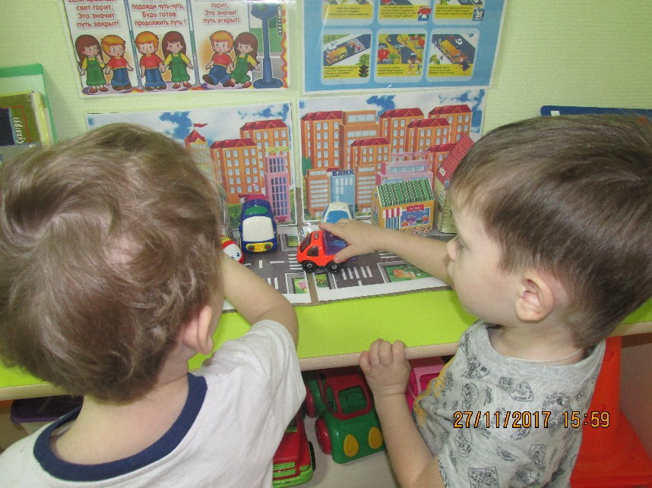
Сюжетно-ролевая игра «Гараж»
Дом не мал и не велик.
Жить здесь людям не велит.
Любит он машины,
Чтоб шуршали шины,
Чтоб бензином пахло, маслом,
Чтобы были здесь припасы.
Для машины этот дом.
Гаражом его зовём!

Slide 13
Спасибо за внимание

